Slide 1

Театральная студия «Браво» СОШ №496
Объявляет набор
в группы 7-8, 9-10, 11-12, 13-16 лет

Slide 2

Кто педагог?
Сиротина
Мария
Александровна

Slide 3
Чем в этой студии занимаются?!!
- актерским мастерством
- делаем этюды
- ставим спектакли
- участвуем в конкурсах
- участвуем в праздниках школы
- развиваем умение работать в команде, фантазию, воображение, внимание, чувство прекрасного, а так же умение красиво и хорошо говорить, читать стихи, красиво двигаться

Slide 4
- Сценической речью
- учимся говорить красиво (четко, громко и при этом не болело горло и дыхание было правильным)
- хорошо (правильно читать и учить стихи, прозу, говорить на заданную тему, импровизировать, действовать словом, грамотно говорить – правильно ставить ударения, не употреблять слов-паразитов ит.д.)

Slide 5
- Сценическим движением
- учимся красиво двигаться
- снимаем зажимы
- развиваем пластику
- сценическую смелость и свободу
- умение работать с партнером

Slide 6
- А еще театральная студия:
- дает возможность найти себя в коллективе (кто-то хорошо читает стихи, кто-то делает грим, рисует, танцует… любое умение в театре применимо, каждый ребенок займет свою нишу, может гордиться собой, и быть уважаем сверстниками)
- развивает чувство эмпатии, сострадания
- учит правильно конфликтовать

Slide 7
Ну и что это дает?
Театральная студия:
1) Учит работать в команде
2) Повышает устойчивость к стрессам
3) Дает почувствовать свою успешность
4) Учит говорить красиво и хорошо
5) Снимает зажимы
6)Позволяет найти свое призвание и место в коллективе

Slide 8
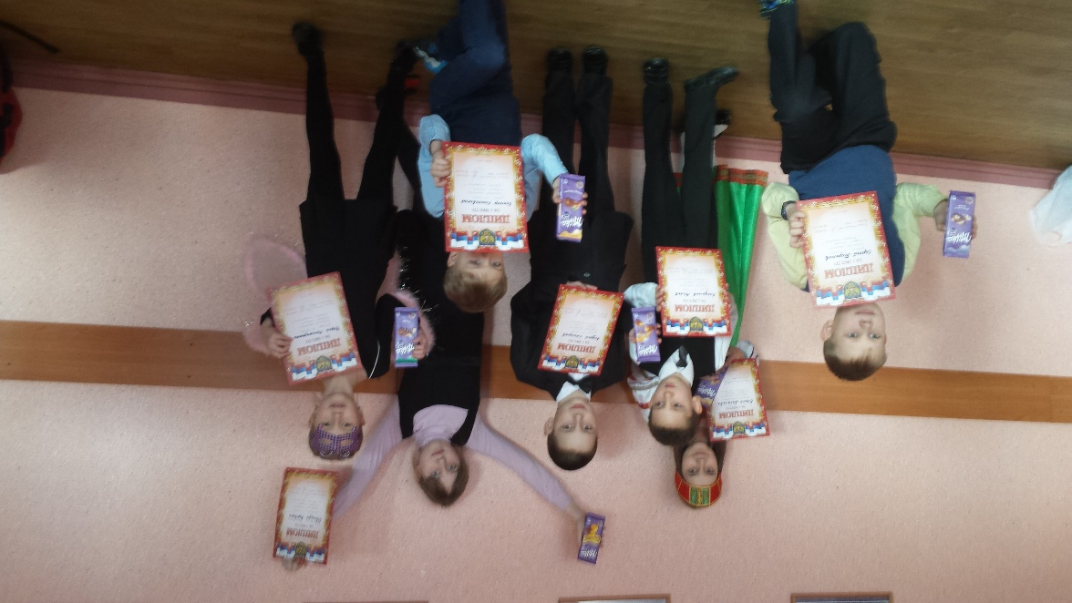
Театр – это лучшее, чем может заниматься ребенок

